Slide 1







Úvod do monitoringu
pomocí Promethea
Ondřej Šika
Freelance & SikaLabs s.r.o.
ondrej@sika.io
@ondrejsika /in/ondrejsika
KCD CZSK 2024 Praha, 7. 6. 2024

Slide 2

Ondřej Šika
Jsem DevOps engineer, architekt, konzultant a školitel z Prahy.
Založil jsem a řídím firmu SikaLabs s.r.o.
Dělám populární školení, kde své znalosti předávám tak, abyste si mohli vše udělat sami a bez zbytečných přešlapů a slepých cest.

Slide 3
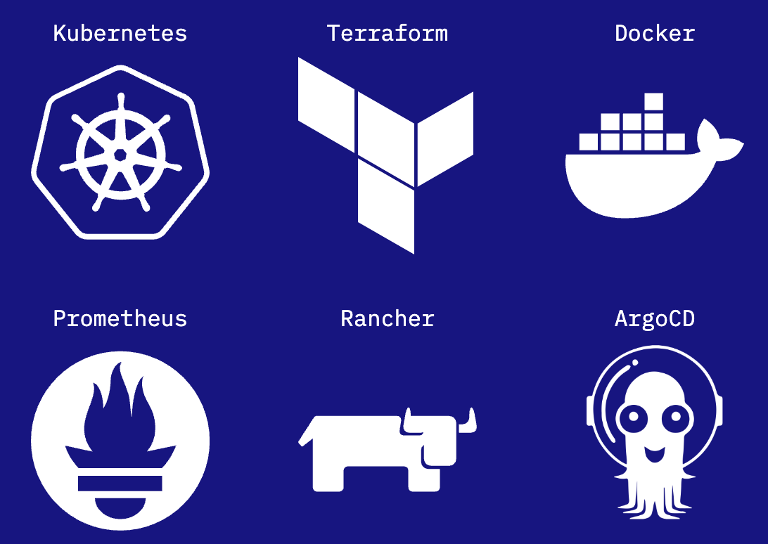
Moje DevOps školení
Dělám populární školení, kde své znalosti předávám tak, abyste si mohli vše udělat sami a bez zbytečných přešlapů a slepých cest.
Docker
Kubernetes
ArgoCD
Prometheus
Otevřené termíny + u Vás ve firmě

Slide 4
Náš DevOps Stack
Git, Gitlab, Github - Versioning & Collaboration
Gitlab CI, ArgoCD - Continuous Integration, Continuous Deployment
Docker, Kubernetes - Containers & Orchestration
RKE2, AKS, EKS - Kubernetes Provisioning
Terraform - Infrastructure management
Prometheus, Alertmanager, Grafana - Observability stack
Elastic Stack / Loki - Log Management
AWS, Azure, DigitalOcean
Proxmox, VMWare, OpenStack

Slide 5
Agenda

Slide 6
Prometheus

Slide 7
Co je Prometheus
An open-source monitoring system with a dimensional data model, flexible query language, efficient time series database and modern alerting approach.
– https://prometheus.io/docs/introduction/overview

Slide 8
Klíčové vlastnosti Promethea
Open Source
Time Series Database
Mocný dotazovací jazyk PromQL
Built-in Alerting
Service Discovery
Integrace s Kubernetes
Pull-Based Metrics Collection
Velký ekosystém exportérů
Vizualizace v Grafaně
Self-Contained Single Binary

Slide 9
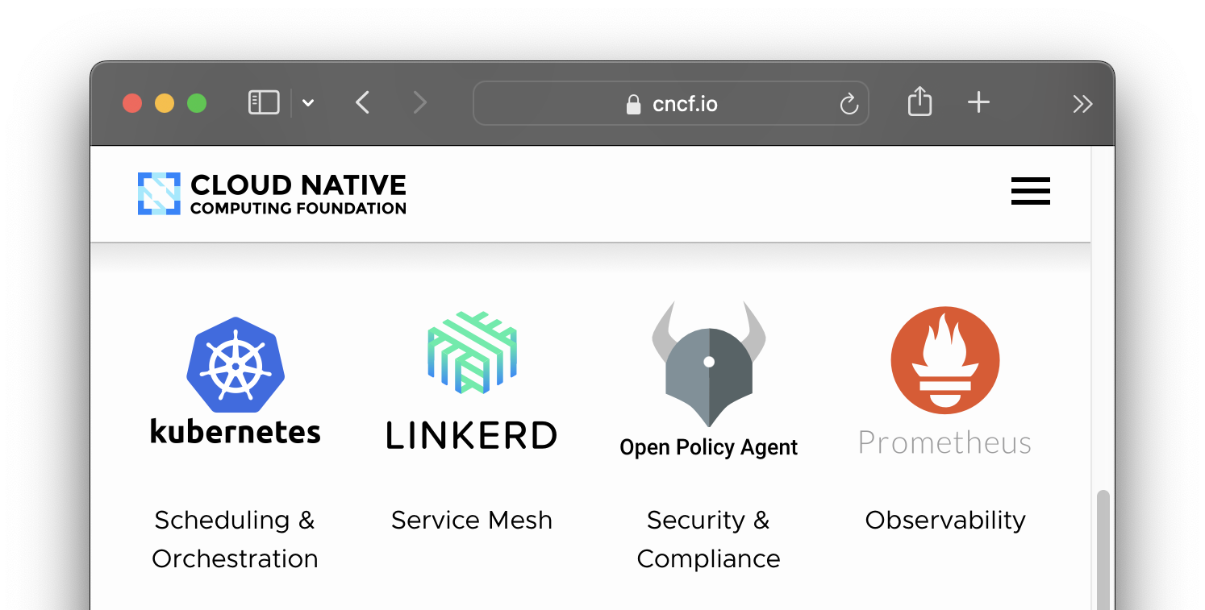
OpenSource pod CNCF
Druhý graduated projekt pod CNCF
Původně vyvinutý v SoundCloudu

Slide 10
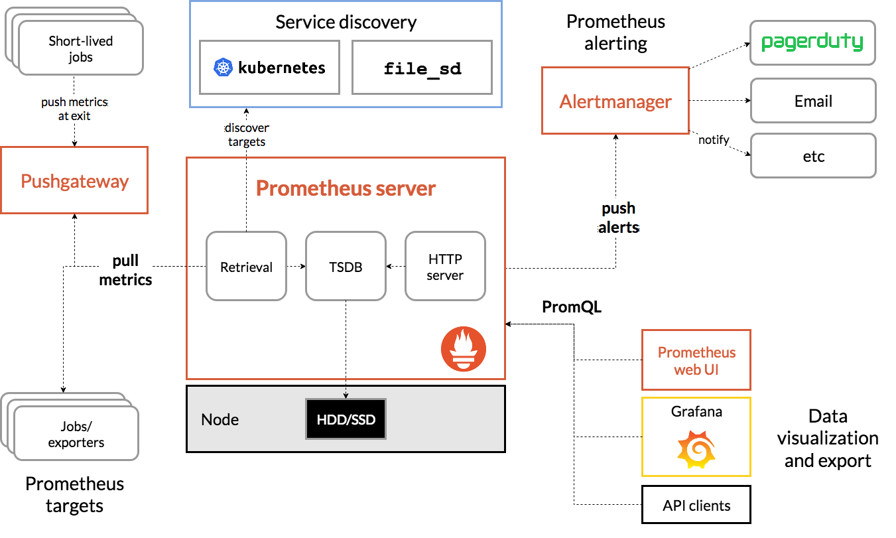

Slide 11
Service Discovery

Slide 12
Service Discovery
Prometheus podporuje jak statickou definici monitoring targetu, tak i dynamickou pomocí service discovery
Prometheus může načítat zdroje z
Kubernetes
Hashicorp Consul
DNS
Azure, AWS, …

Slide 13
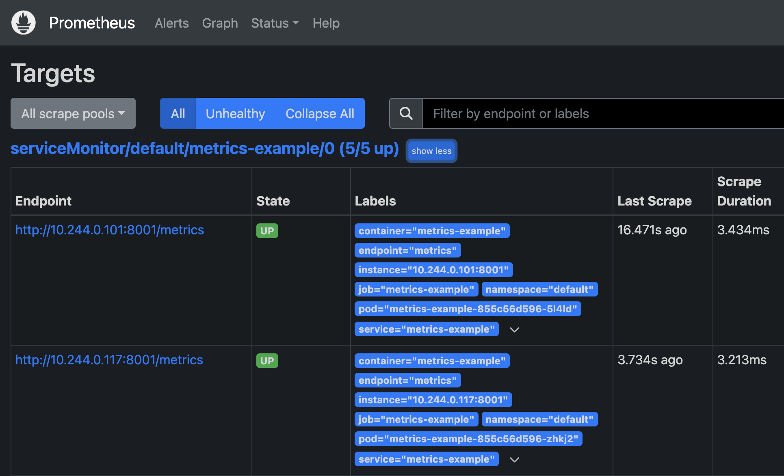

Slide 14
Sběr metrik

Slide 15
/metrics endpoint
Prometheus stahuje metriky z /metrics endpointu pomocí HTTP
Implementace v aplikaci může být pomocí Prometheus knihovny nebo i vlastní
Mnoho aplikací má nativní podporu /metrics endpointu
Můžete jednoduše integrovat do Vaší aplikace

Slide 16
Prometheus Exportery
Prometheus používá exportery pro sběr metrik z míst, kde není nativní integrace
node_exporter - Metriky z VMs
blackbox_exporter - HTTP status, DNS status, …
postgres_exporter

Slide 17
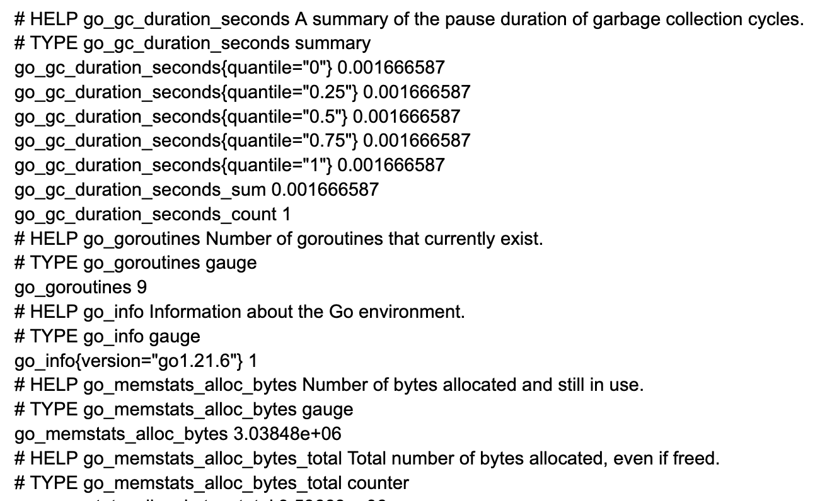

Slide 18
PromQL

Slide 19
PromQL
Prometheus má velmi mocný dotazovací jazyk
Vlastnosti PromQL
Query Time Series Data
Label-Based Selection
Rich Set of Operators, Aggregation Functions
Rate Calculation, Range Vectors
Join Operations, Offset Modifiers

Slide 20
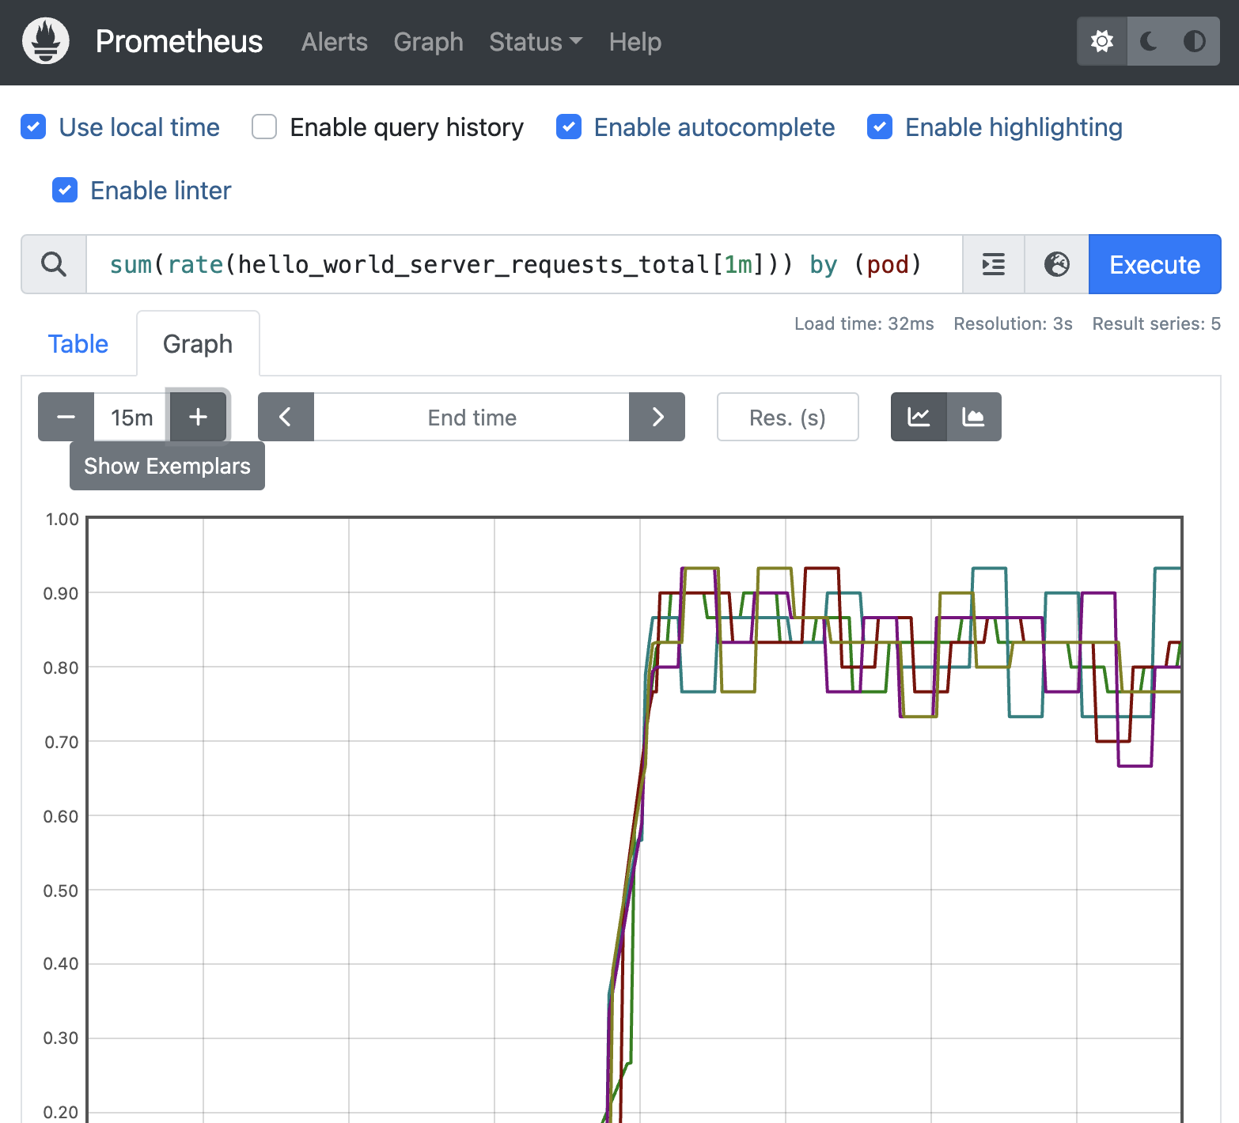

Slide 21
Alerting

Slide 22
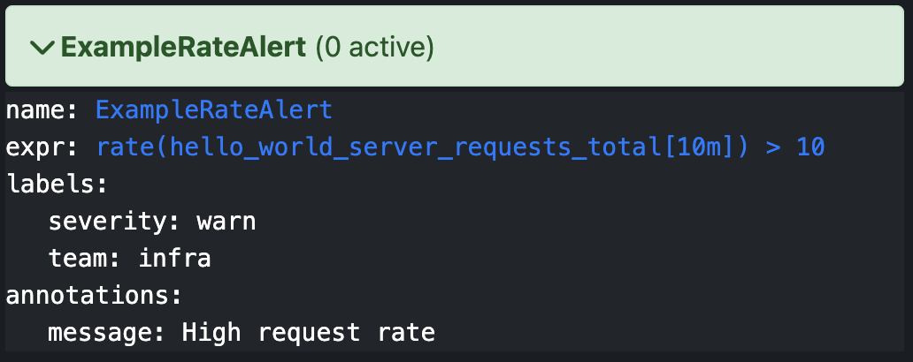
Alerting
Prometheus sleduje předdefinované queries a vyhodnocuje alerty
Alerty posílá pouze do Alert Manageru

Slide 23
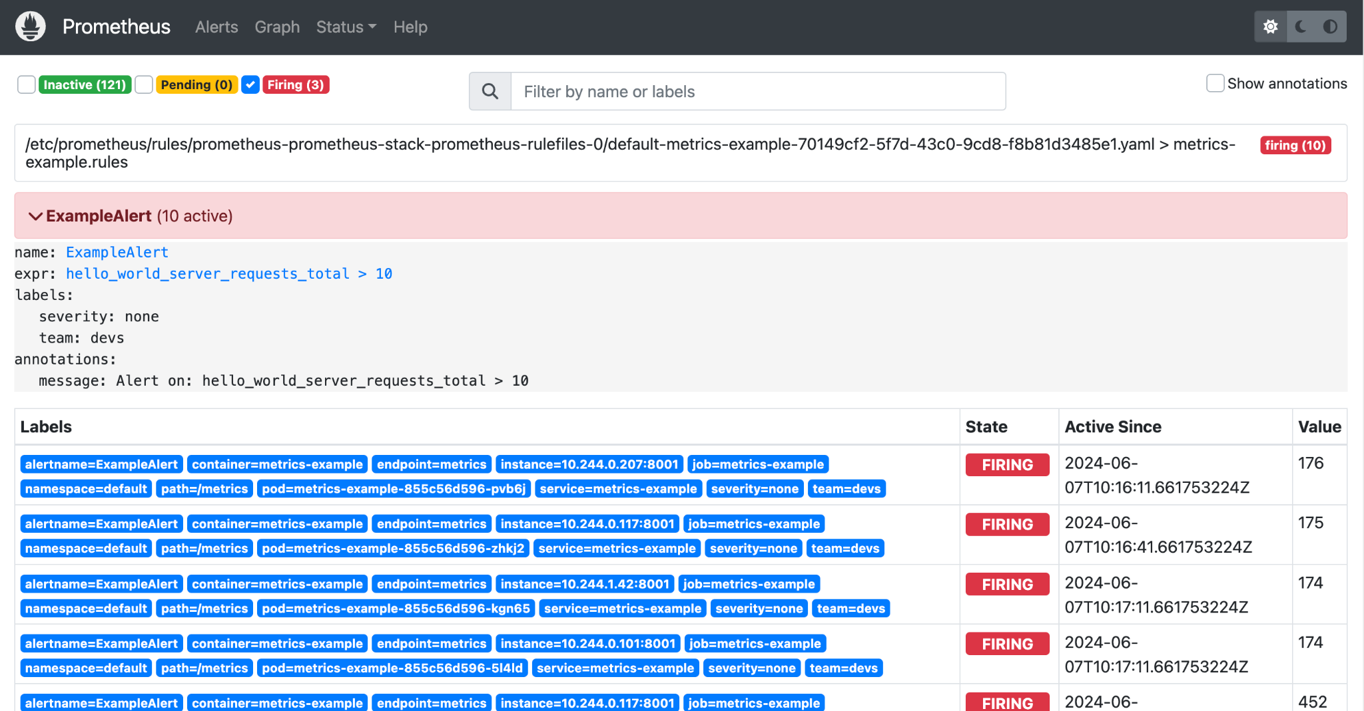

Slide 24
Alert Manager

Slide 25
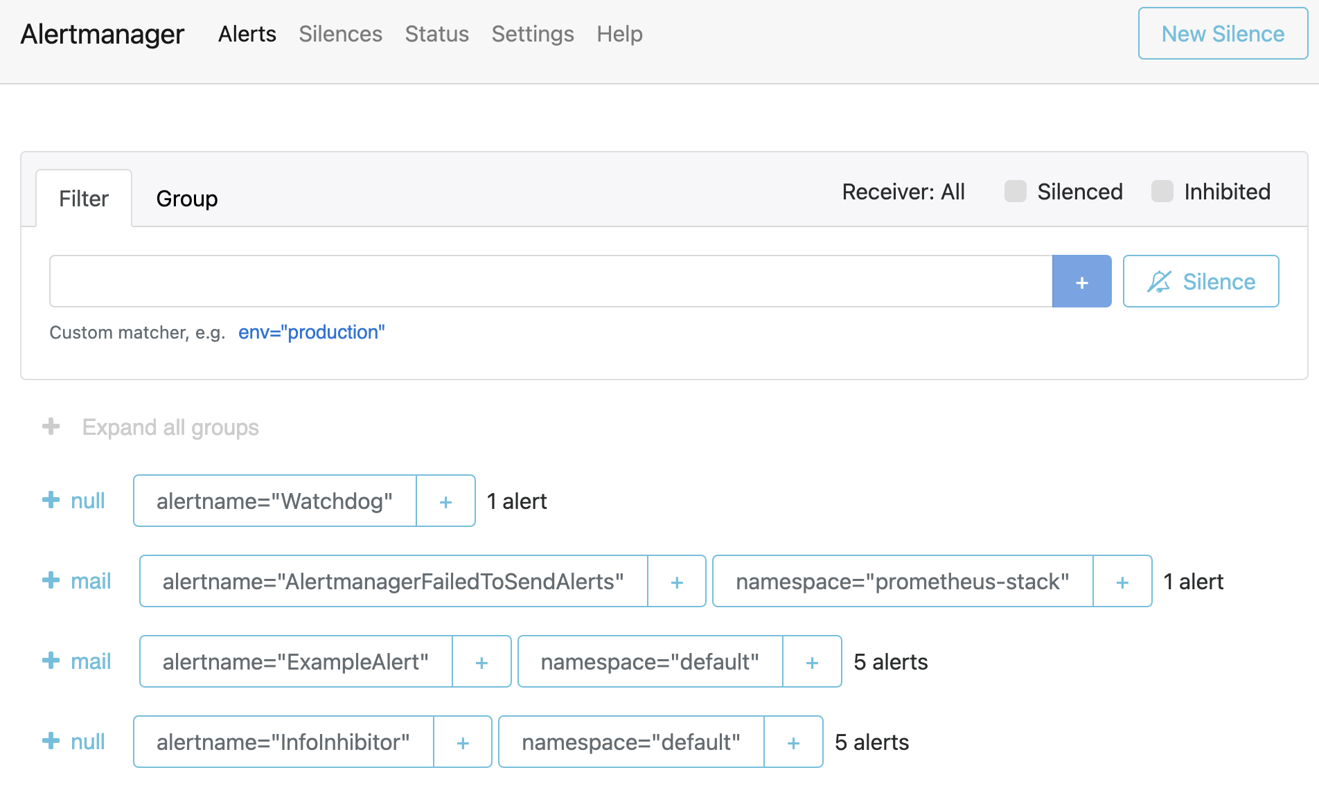
Alert Manager
Posílání notifikací
Routing alertu
komu co poslat
Silencery
Notifikacni kanaly
Email
Slack, Teams,
PagerDuty
…

Slide 26
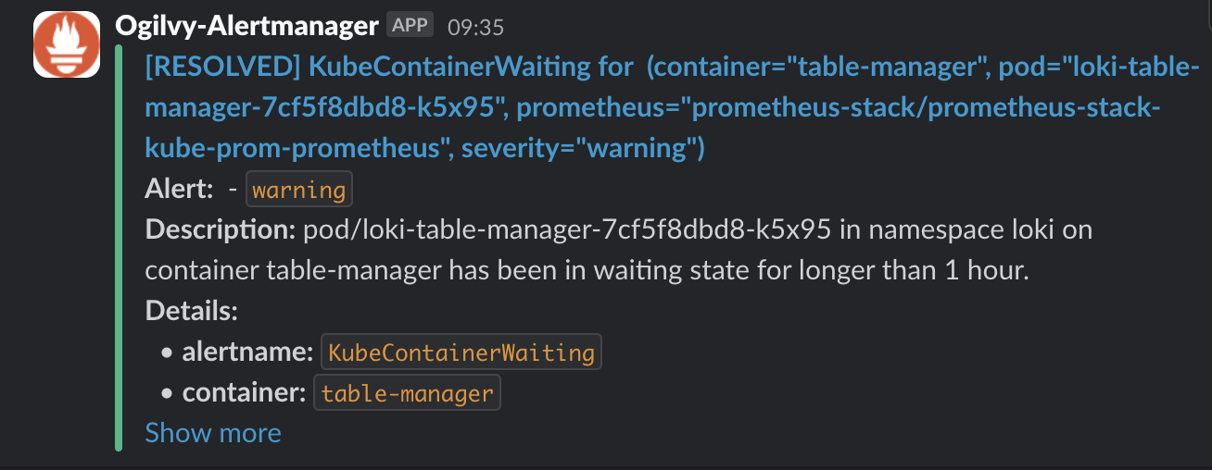
Alert Manager
Posílání notifikací
Routing alertu
komu co poslat
Silencery
Notifikacni kanaly
Email
Slack, Teams,
PagerDuty
…

Slide 27
AlertManager

Slide 28
Grafana

Slide 29
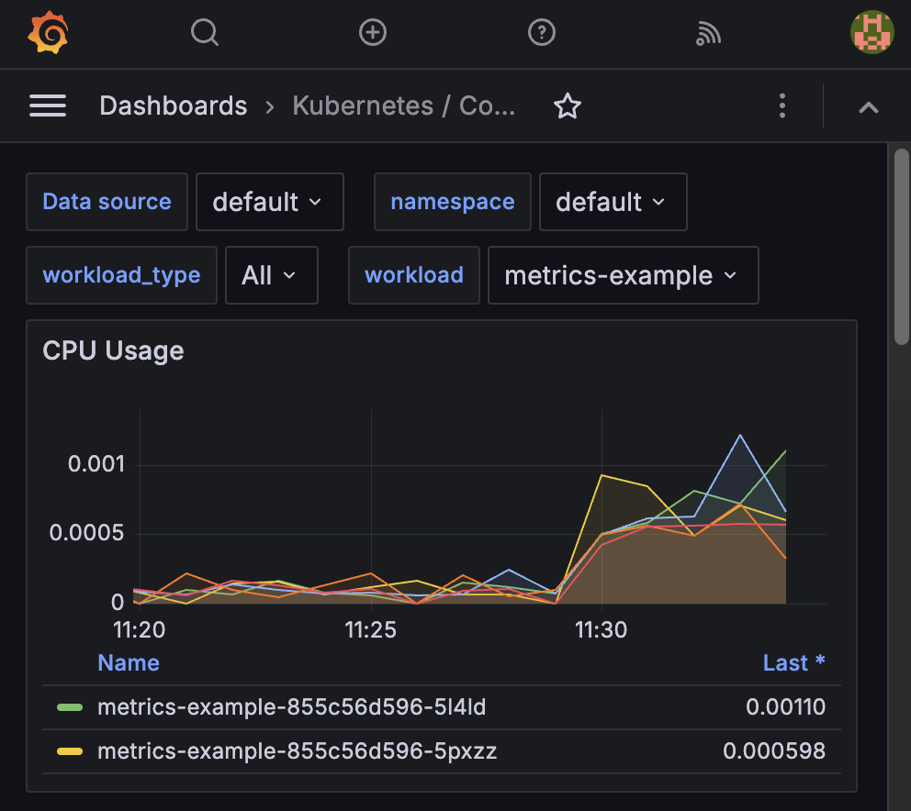
Grafana
Nástroj na vizualizaci dat
Integrace s Prometheem
Defaultní Kubernetes dashboardy pomocí kube-prometheus-stack
Možnost vlastních dashboardů

Slide 30
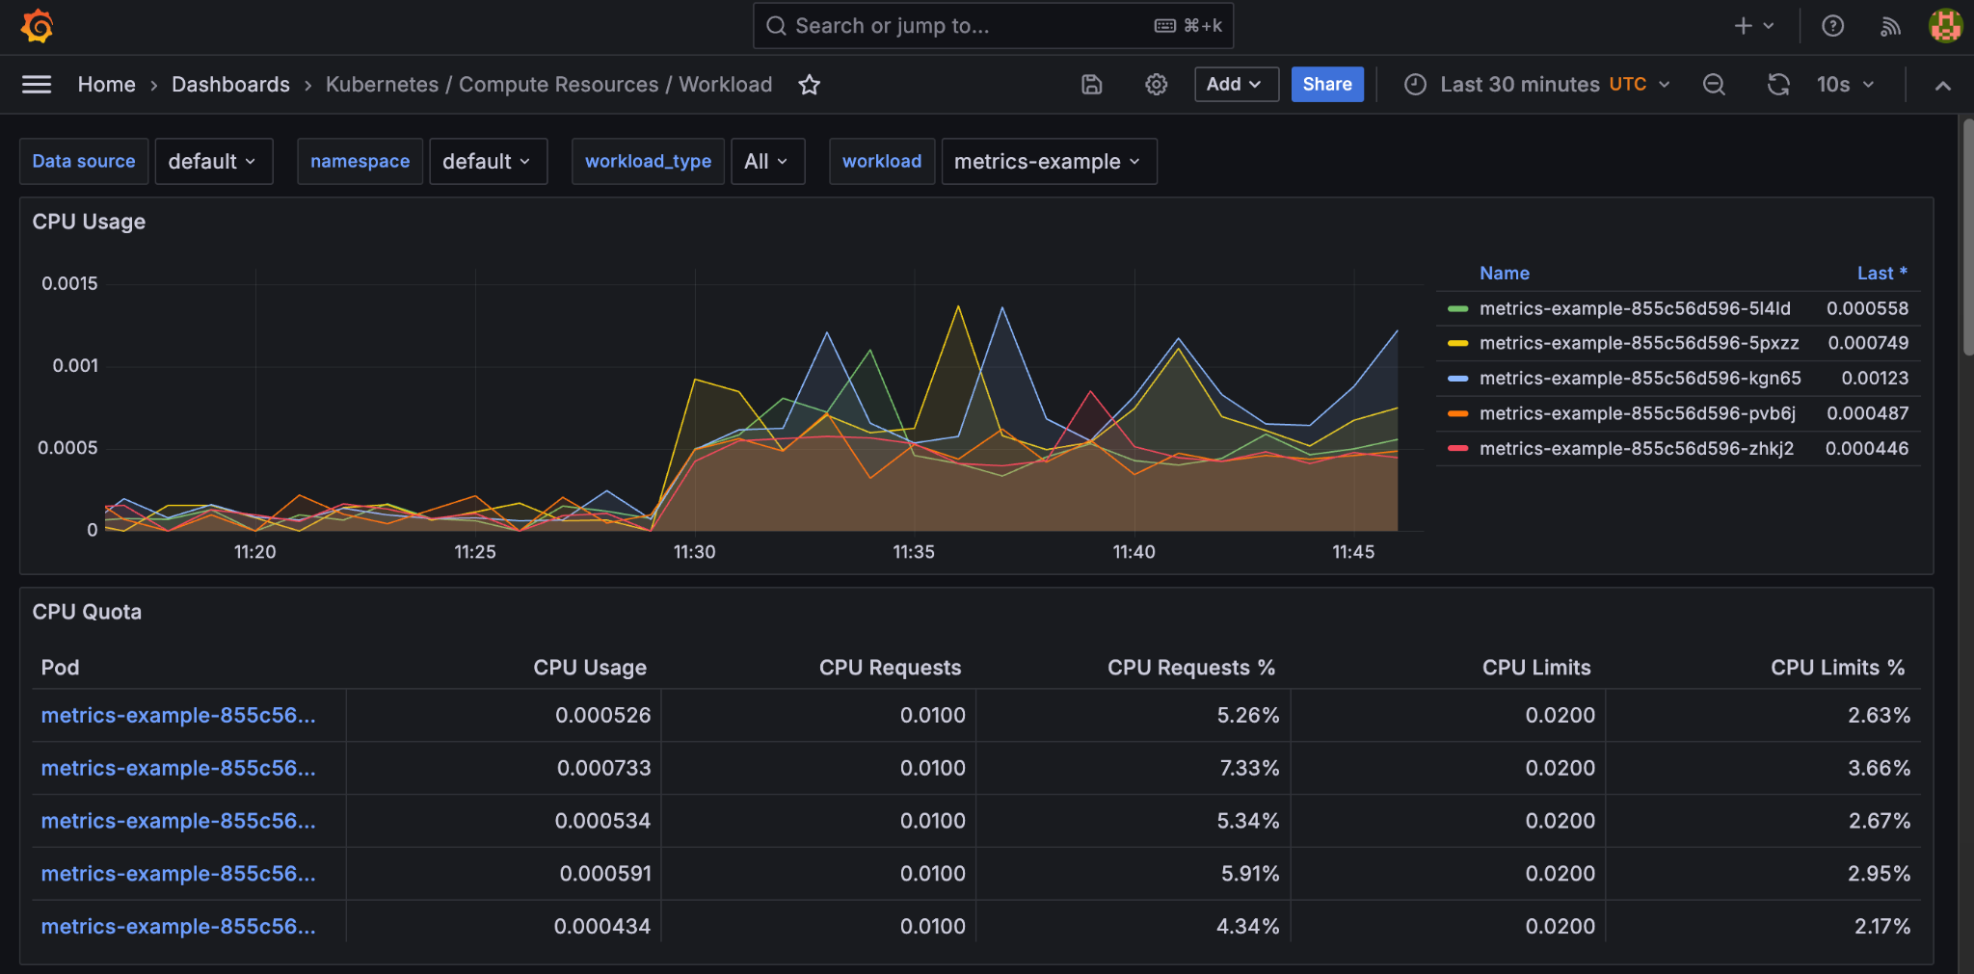

Slide 31
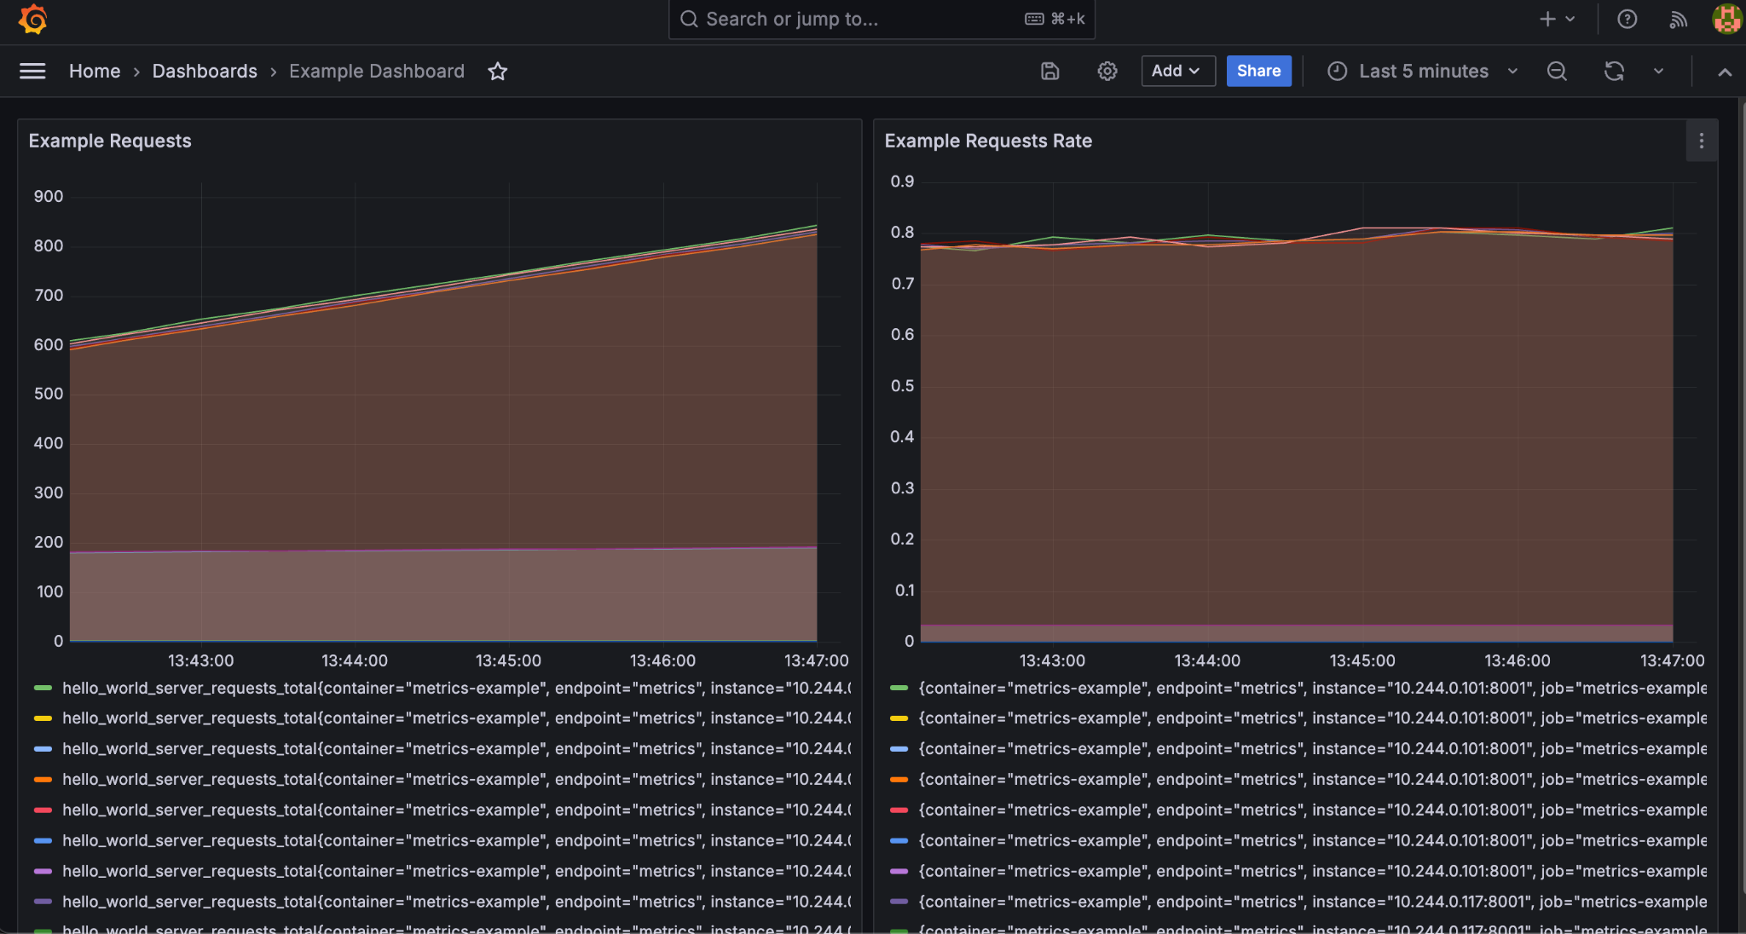

Slide 32
Thanos

Slide 33
Thanos
Thanos is a set of components that can be composed into a highly available metric system with unlimited storage capacity, which can be added seamlessly on top of existing Prometheus deployments.
– https://github.com/thanos-io/thanos
Prometheus
Dlouhodobá storage metrik (v S3)
Downsampling
Multi-tenancy
Query Deduplication

Slide 34
Thanos
Prometheus kompatibilní
Dlouhodobá storage metrik (v S3)
Downsampling
Agregace dat z více Prometheus instancí
Dotazy nad více instancemi Promethea zároveň

Slide 35
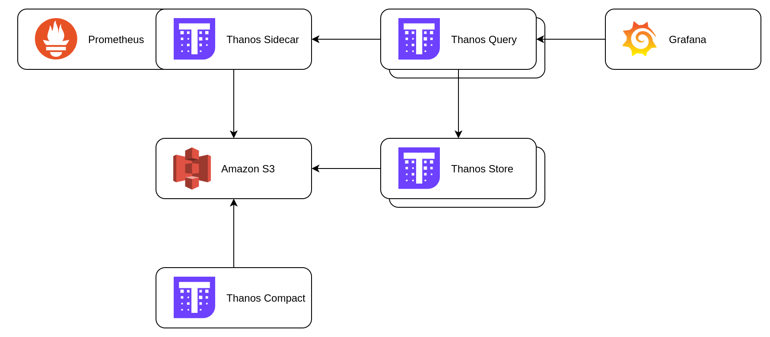

Slide 36
Shrnutí

Slide 37
Shrnutí
Prometheus je moderní monitoringový nástroj
Opensource pod CNCF
Kubernetes native
Jednoduchá správa a deklarativní konfigurace
Snadná integrace v aplikacích
Rozsáhlý ekosystém exporteru a nativní podpory

Slide 38
Díky za pozornost

Slide 39
Otázky?

Slide 40
Email ondrej@sika.io
Twitter
@ondrejsika
LinkedIn
/in/ondrejsika
Slides
sika.link/slides

Slide 41


